Slide 1


مشروع التخرج
Final Project
برنامج بكالوريوس التسويق الرقمي
إعداد: د. علياء قمر
MKT500
المُحاضرة التعريفية

Slide 2


المحاضرة التعريفية
محاور المُحاضرة
تتناول هذه المُحاضرة التعريف بكل من:
أُستاذ المُقرر.
وصف المُقرر.
المُخرجات المُتوقع تحقيقها بنهاية المُقرر.
الموضوعات التي يشملها المُقرر (مناهج البحث الإعلامي).
الخطة الزمنية لمشروع التخرج.
أُسلوب التقييم وتقسيم الدرجات.

Slide 3


01
التعريف بأُستاذ المُقرر
Introduction

Slide 4
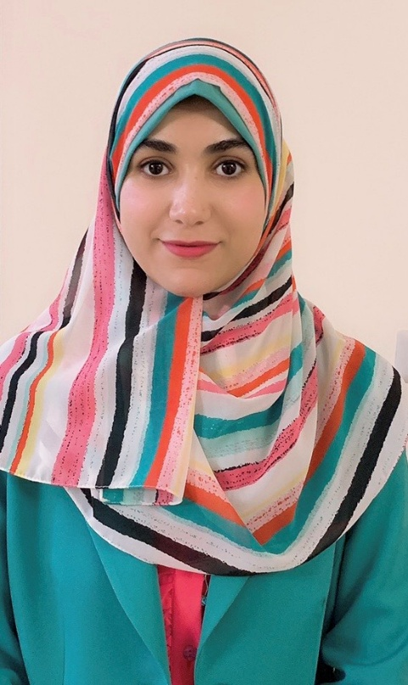
المحاضرة التعريفية
1. التعريف بأُستاذ المُقرر:
د. علياء قمر
الأُستاذ المُساعد بكلية الإعلام والتسويق.
دكتوراه وماجستير في الاتصال السياسي والرأيّ العام- قسم الإذاعة والتلفزيون، كلية الإعلام، جامعة القاهرة.
دبلومة الإعلام الرقمي- مركز كمال أدهم، الجامعة الأمريكية بالقاهرة(AUC) .
دبلومة استخدامات الذكاء الاصطناعي في البحث العلمي والكتابة الأكاديمية.
بدأت الخبرة الأكاديمية والبحثية منذ عام 2009.
عملت بالتدريس والتدريب الأكاديمي في عدد من كليات الإعلام، منها كلية الإعلام بالجامعة البريطانية بالقاهرة (BUE)، وكلية الإعلام والألسن بجامعة مصر الدولية (MIU).
حاصلة على العديد من الدبلومات والدورات العِلمية في مجالات الإعلام الرقمي والإذاعة والتلفزيون والعلاقات العامة والصحافة والسياسة والبحث العلمي والكتابة الأكاديمية والذكاء الاصطناعي، وغيرها.
باحثة مهتمة بمجالات البحوث المنهجية وبحوث الاتصال السياسي والعِلمي والإعلام الرقمي والذكاء الاصطناعي وغيرها.

Slide 5
02
وصف المُقرر
Course Description

Slide 6
المحاضرة التعريفية
2. وصف المُقرر:
يُعد مقرر "مشروع التخرج" تطبيقًا عمليًا لما تعلمه الطلاب من أساسيات البحث العلمي في مجال الإعلام، ويهدف إلى قيام الطلاب بإجراء بحوث أكاديمية مرتبطة بمجال التسويق، وذلك من خلال التطبيق الفعلي لأهم خطوات وعناصر البحث العِلمي بدايةً بصفحة الغلاف والمقدمة ومشكلة البحث، وانتهاءً باستخلاص النتائج، وكتابة التقرير النهائي للبحث.
يركز المقرر على التطبيق المُبسط للخطوات البحثية في مجال التسويق الرقمي، مع توظيف التقنيات المعاصرة مثل الذكاء الاصطناعي كأدوات مساعدة في جمع وتحليل البيانات على النحو الذي يسهم في تعزيز العملية البحثية. كما يولي المقرر أهمية خاصة للجانب الأخلاقي في البحث العلمي، مع التركيز على التحديات التي يطرحها العصر الراهن، مثل حدود الاعتماد على أدوات الذكاء الاصطناعي في البحوث الإعلامية، مما يهدف في خاتمة المطاف إلى إعداد باحث قادر على توظيف الأدوات البحثية بوعي نقدي، مع الحفاظ على المعايير الأكاديمية والأخلاقية في ظل التحولات الكبرى التي يشهدها البحث العلمي.

Slide 7
03
المُخرجات المُتوقع تحقيقها بنهاية المُقرر
Learning Outcomes

Slide 8

3. المُخرجات المُتوقع تحقيقها بنهاية المُقرر:
اختيار موضوع بحثي وصياغة مشكلة وفرضية بسيطة.
استخدام أدوات جمع البيانات مثل الاستبيانات والمقابلات وتحليل المحتوى.
جمع عينة بحثية ملائمة لموضوع البحث.
إجراء تحليل بسيط للبيانات الكمية والنوعية.
كتابة تقرير بحثي قصير وفق منهج علمي.
استخدام بعض أدوات الذكاء الاصطناعي التي تساعد في مراحل البحث.
بنهاية هذا المُقرر، يُتوقع أن يكون الطالب قادرًا على:

Slide 9
04
الموضوعات التي يشملها المُقرر
Main Topics Covered

Slide 10
المحاضرة التعريفية
4. الموضوعات التي يشملها المُقرر (مناهج البحث الإعلامي):
أهمية دراسة المُشكلة البحثية وأهدافها
المُشكلة البحثية
أنواع البحوث والدراسات العِلمية
تحديد مُتغيرات البحث وصياغة التساؤلات والفروض
من صياغة المُشكلة إلى تصميم البحث
1
2
3
4
5

Slide 11
المحاضرة التعريفية
4. الموضوعات التي يشملها المُقرر (مناهج البحث الإعلامي):
تحليل المُحتوى
الاستبيان
الإطار المفاهيمي وأدوات البحث
إتمام المُسودة النهائية للبحث
جمع البيانات ومُعالجتها
6
7
8
9
10

Slide 12
05
الخطة الزمنية لمشروع التخرج
Timeline for the Final Project

Slide 13
المحاضرة التعريفية
5. الخطة الزمنية لمشروع التخرج:
الأسبوع الأول:
تقديم الأفكار البحثية والموافقة عليها.
الأسبوع الثاني:
تسليم عنوان البحث والمقدمة ومشكلة الدراسة وأهمية الدراسة.
الأسبوع الثالث:
تسليم أهداف الدراسة وتساؤلاتها، وفروضها (إن وجدت).
الأسبوع الرابع:
الأسبوع الخامس:
تسليم الإطار المعرفي للدراسة، والنظرية العِلمية المُستخدمة (إن وجدت).
تسليم الدراسات السابقة مُقسّمة إلى محورين (ارتباطًا بمتغيرات الدراسة)، والتعليق على الدراسات السابقة.

Slide 14
المحاضرة التعريفية
5. الخطة الزمنية لمشروع التخرج:
الأسبوع السادس:
تسليم مفاهيم الدراسة الاصطلاحية والإجرائية، ونوع ومنهج الدراسة، ومجتمع وعينة الدراسة.
الأسبوع السابع:
تسليم أداة جمع البيانات، والموافقة عليها من المشرف، وتحكيمها (من 2 من الأساتذة)، مع كتابة اختبارات الصدق والثبات.
الأسبوع الثامن:
تقديم نتائج الدراسة والتوصيات.
الأسبوع التاسع:
الأسبوع العاشر:
تقديم البحث في صورته النهائية.
المُناقشة والتعليق العام على البحوث المُقدمة.

Slide 15
06
أُسلوب التقييم وتقسيم الدرجات
Course Assessment

Slide 16
المحاضرة التعريفية
6. أُسلوب التقييم وتقسيم الدرجات:
توزيع الدرجات
(100 درجة)
النشر العِلمي في إحدى الدوريات المُعترف بها
تسليم البحث في صيغته النهائية
10 درجات إضافية
100 درجة
(مُقَسّمة على كافة عناصر البحث المطلوبة)

Slide 17



Thank You

